Slide 1
Feste e tradizioni in Europa

Slide 2
Italia Festa della Repubblica
Si svolge il 2 giugno, in ricordo della nascita della Repubblica italiana (2 giugno 1946).
Durante la cerimonia, organizzata nella capitale, si porta una corona d’alloro sull’Altare della Patria e si svolge una parata militare.

Slide 3
Spagna la festa della tomatina
La festa della Tomatina di Buñol si celebra ogni anno l' ultimo mercoledì di Agosto. Questa festa popolare ha origine nel 1944, quando durante la sfilata di “giganti e testoni” alcuni giovani del villaggio disgustati dal fatto di non poter partecipare alla sfilata, cominciarono a litigare con i partecipanti e finirono per lanciarsi l'un l'altro verdure ed ortaggi. Dopo questo alterco, i giovani imitarono questa vicenda negli anni successivi, lanciandosi pomodori che portavano con sè da casa, anche se non divenne una festa ufficiale fino all'anno 1959.
La festa della Tomatina cominciò ad essere conosciuta in tutto il paese quando ne fu trasmesso un reportage in televisione. Ed il 27 Agosto 2002, la Segreteria Generale del Turismo concesse alla festa della Tomatina di Buñol il titolo di “Festa d' Interesse Turistico Internazionale”. Tra più di 40.000 persone che sono solite partecipare, si possono incontrare persone dall'Inghilterra, Giappone e Australia. Nonostante la Tomatina di Buñol non inizi prima delle 11 del mattino, la festa comincia già a partire dalla notte precedente con l’ “empalmá”, allargando la festa sino al giorno seguente. Il giorno della Tomatina comincia con i festeggiamenti alle 10 del mattino con il “palo jabón”, che consiste nel salire su di un palo ingrassato per arrivare al prosciutto che c'è appeso in cima. E quando qualcuno arriva al prosciutto, la battaglia più particolare della storia del paese ha inizio. La Tomatina dura circa un' ora, in cui vengono lanciati più di 100.000 chili di pomodoro che i camion comunali distribuiscono in tutto il villaggio.

Slide 4
LA FRANCIA
Celebrazioni
Il 14 luglio si svolge una parata militare sugli
Champs-Élysées, parate e cerimonie militari
nella maggior parte dei comuni e fuochi d'artificio
nelle notti del 13, 14 e 15 luglio.
Storia
Il 21 maggio 1880, il deputato Benjamin Raspail
propose la legge per stabilire il 14 luglio come
festa nazionale in commemorazione annuale del 14 luglio 1790
(il giorno della Festa della Federazione).
Il 14 luglio 1789 (giorno della presa della Bastiglia) era considerato
un giorno sanguinoso e la proposta della Festa della Federazione
ottenne la maggioranza dei voti.
Dal 1995 al 2006, durante la presidenza di Jacques Chirac,
vi è stato in questo giorno un tradizionale discorso del
Presidente della Repubblica Francese a reti unificate televisive.

Slide 5
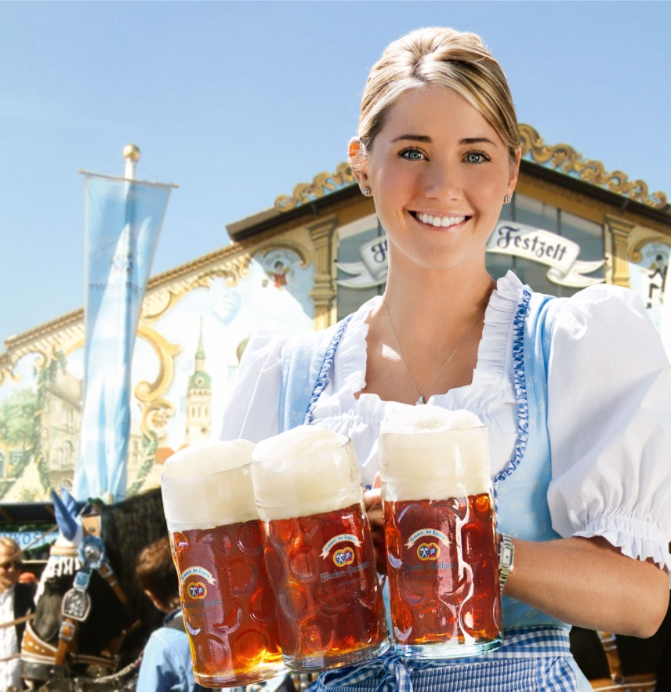
Oktoberfest in Germania
L'Oktoberfest è una festa che affonda le radici nell'Ottocento. Nacque il 12 aprile 1810 con il matrimonio tra il principe ereditario Luigi I di Baviera e la principessa Teresa di Sassonia-Hildburghausen. È la più famosa festa della birra in Germania e nel mondo. Si festeggia negli ultimi due fine settimana di settembre e il primo di ottobre. In quelle giornate solo i sei birrifici storici monacensi possono servire birra.

Slide 6
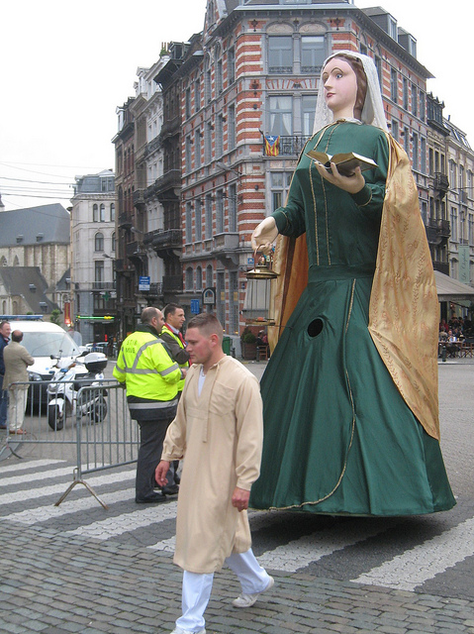
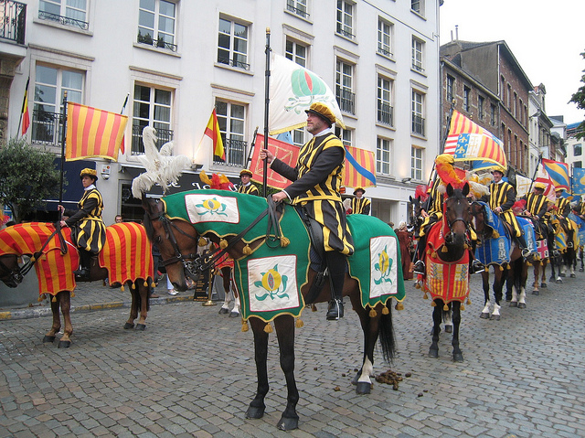
Festa tradizionale in Belgio
L’ Ommegang è una festa tradizionale belga che si svolge ogni anno a luglio nella città di Bruxelles. E’ un parata di 1400 comparse tra cui cavalieri vestiti con costumi d’epoca , statue giganti , trampolieri e cavalli . Questa parata è nata inseguito a delle processioni in onore della Madonna. A questa festa possono assistere anche cittadini provenienti da altri paesi.

Slide 7
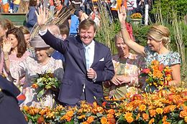
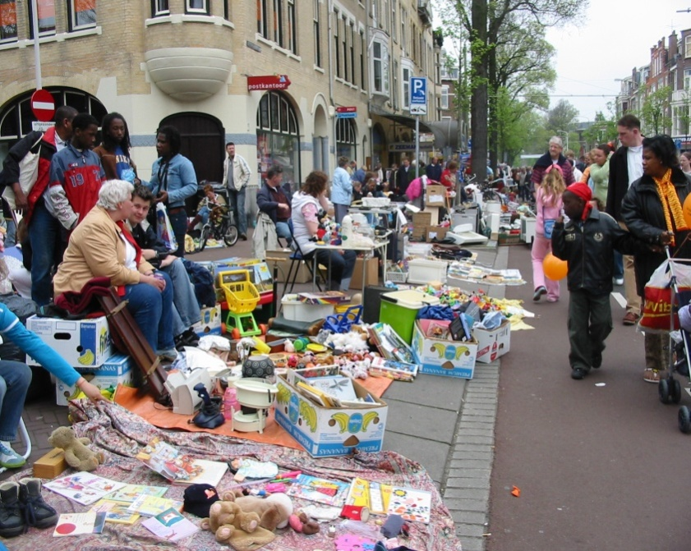
FESTA TRADIZIONALE DELL’OLANDA
Il KONINGSDAG o giorno del re.
È la festa nazionale dei paesi bassi celebrata dal 2014 ogni anno il 27 aprile, giorno del compleanno del re Guglielmo.
Il re Guglielmo Alessandro nel giorno della festa visita due città.
Per tradizione nel giorno del re non si richiede l’autorizzazione per vendere le proprie merci quindi la città si riempie di mercatini delle pulci

Slide 8
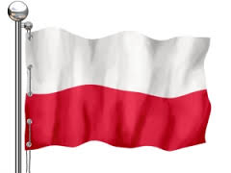
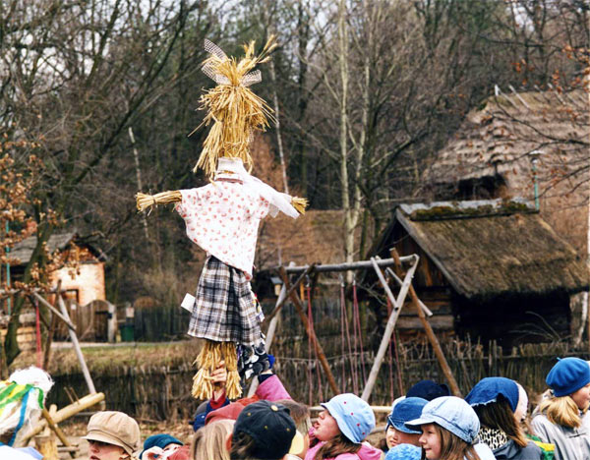
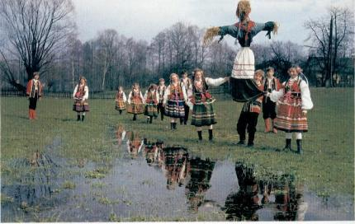
21 MARZO: PRIMO GIORNO DI PRIMAVERA – COME SI FESTEGGIA IL PRIMO GIORNO DI PRIMAVERA IN POLONIA USANZE E TRADIZIONI POLACCHE
Il 21 marzo in Polonia nelle scuole materne ed elementari, per il primo giorno di primavera, si prepara il saluto della signora inverno (che rappresentava nella tradizione antica la morte, malattia, male e sofferenza ).
Per questo in Polonia si prepara una bambola di paglia chiamata “Marzanna“ e si fa una passeggiata al lago; tutti i bambini cantano e le maestre bruciano la signora inverno per dare spazio alla signora primavera.
Il primo giorno di primavera in Polonia è conosciuto molto bene da ogni studente, perché in questo giorno i ragazzi marinano la scuola (dzien wagarowicza).
Oggi per andare incontro a questa tradizione ma anche alle esigenze scolastiche, la scuola stessa organizza viaggi di istruzione per il 21 marzo.

Slide 9
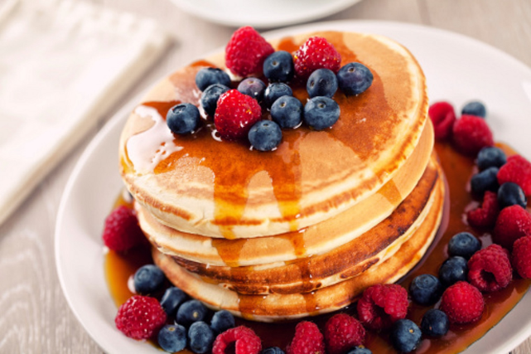
Pancake day: festa tradizionale inglese
Questa ricorrenza si festeggia il martedi’ grasso. In questa giornata si gioca, si festeggia e…si mangia! Il gioco principale è la corsa dei Pancake: a questo gioco partecipano tutte le donne inglesi di una stessa città; consiste nel correre intorno alla chiesa principale della città ma la vera prova d’abilità è girare almeno 3 volte consecutivamente i Pancake, per non perdere! Si racconta che questa tradizione sia nata ad Onley, nella regione di Buckinghamshire, nel 1445.Una donna stava cucinando le frittelle per il martedi’ grasso, era ancora in cucina quando sentì le campane suonare. Non volendo arrivare in ritardo, la donna corse in chiesa con il suo grembiule e la padella ancora in mano!

Slide 10
Irlanda: Festa di san Patrizio
La festa di san Patrizio (in irlandese: Lá 'le Pádraig oppure Lá Fhéile Pádraig, in inglese: Saint Patrick's Day, spesso chiamato anche St. Paddy's Day o più semplicemente Paddy's Day), è una festa di origine cristiana che si celebra il 17 marzo di ogni anno in onore di san Patrizio, patrono dell'Irlanda.
Il 17 marzo è festa nazionale nella Repubblica d'Irlanda. Tale ricorrenza viene celebrata anche in altri paesi del mondo, in particolar modo quelli interessati da una significativa immigrazione irlandese. Caratteristiche della festa di san Patrizio sono anche le sfilate per le vie cittadine, soprattutto a Dublino, a Montréal, New York, Chicago e Boston
La festa di san Patrizio è stata inserita nel calendario liturgico della Chiesa cattolica già all'inizio del XVII secolo su pressione dello storico, nonché frate francescano, Luca Wadding, nato a Waterford (Irlanda sud-orientale). Il santo missionario veniva però già celebrato in alcune chiese irlandesi da parecchio tempo prima. In Italia era sempre celebrato a Bobbio, per il legame tra l'abbazia, il santo abate irlandese San Colombano e la terra d'Irlanda

Slide 11
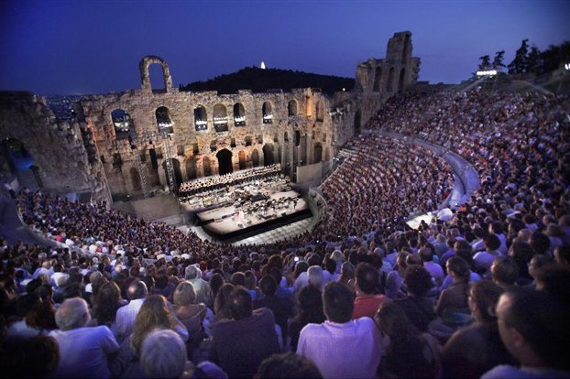
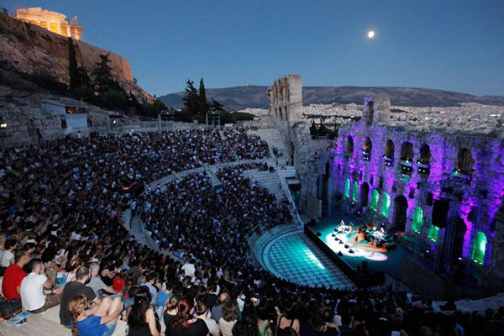
Grecia: festival di Atene
È una manifestazione estiva che si tiene ogni anno, da giugno a settembre, negli antichi teatri greci, come quello di Epidauro. Il festival è caratterizzato da grandiosi spettacoli teatrali all’aperto, musicali (opera, musica classica …) e di danza. L’ultimo festival si è tenuto nell’estate 2016 ed è stato caratterizzato da più di 70 eventi e dalla presenza di spettacoli stranieri e moderni.

Slide 12
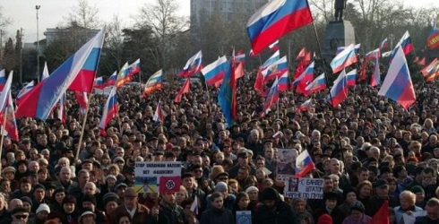
La Russia
La Giornata dell'unità nazionale, in russo: День народного единства
è una festività nazionale celebrata il 4 novembre in Russia dal 2005 e fino al 1917 nell'impero russo.
La data di questa commemorazione ricorda nello specifico la cacciata dei Polacchi e dei Lituani da Mosca,
avvenuta nel Novembre 1612.
Già nel 1613 vi era una festa nazionale istituita dallo zar Michele di Russia
con il nome di Giorno della liberazione di Mosca dagli invasori Polacchi la festa,
inizialmente celebrata in ottobre venne abbandonata nel 1917.
Ma in generale celebra anche la fine del Periodo dei Torbidi ed in parte sostituisce il 7 novembre,
che in epoca sovietica e fino al 2004, celebrava la rivoluzione russa.
Anche la Chiesa ortodossa russa celebra questo giorno con la festa per la Madonna di Kazan'.
Popolarità
La popolarità di questa festa, secondo un recente sondaggio (2007),
è piuttosto scarsa, solo il 23% dei Russi conosce il nome della festa,
ma in salita rispetto all'8% del 2005.
Il 22% ha identificato la festa come il giorno dell'accordo
e della riconciliazione, il nome che aveva il 7 novembre negli anni '90.
E solo il 4% sapeva che la festa commemora la liberazione di Mosca
dagli invasori polacchi, in questo caso si assiste ad una decrescita
rispetto al 2005 (5%).

